Slide 1
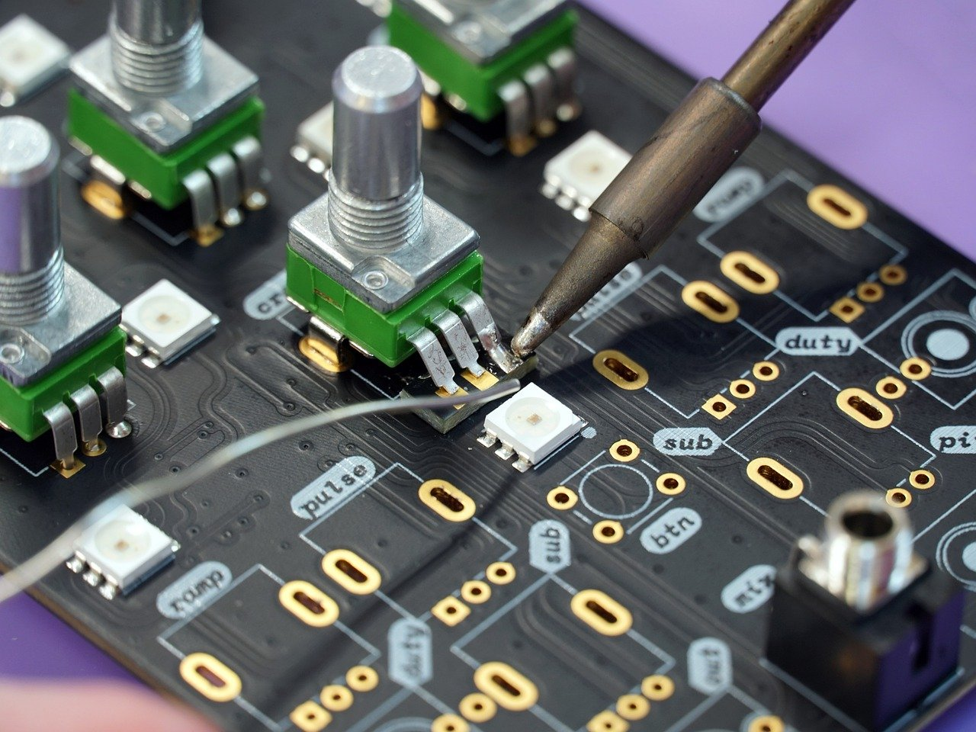



Greenhouse Network & Monitoring Meten is weten The idea of this project is providing the serre, that will be deployed outside in the area of the campus of vives of WiFi and a dashboard for the incoming data of the sensors.
P
Instructies:
Pas de project titel aan en voeg een subtitel toe
Schrijf eronder een korte omschrijving van de probleemstelling, jullie uitwerking, de gebruikte componenten en welke leerstof jullie nodig hadden.
Betreft het een project in opdracht van een bedrijf, plaats dan hun logo in de linker boven hoek.
Vervang de 3 foto’s door mooie foto’s van jullie product/prototype.
Noteer jullie namen bij het team
Indien een leerlijn niet werd gebruikt in jullie project, vervang het vinkje dan door een leeg vierkantje. Indien een leerlijn wel werd gebruikt vermeld er onder uit welke vakken je leerstof hebt toegepast.
Vervang de QR code door eentje die verwijst naar jullie GitHub repository.
Professionele bachelor
Elektronica-ICT
Software Engineering
Hardware Engineering
Network- & System administration
Artificial Intelligence
Personal development
Team
Aitor Vannevel, 3de jaar Software and AI
Elias Vanthorre, 3de jaar Network and Sytem Admin
Robbe Verhelst, 3de jaar Network and System Admin
Nigel Belderbos, 2de jaar Software and AI

